Slide 1
Publiczne Gimnazjum nr 1 w Oleśnie
Prezentacja pomoże Ci dokonać właściwego wyboru szkoły

Slide 2
Budynek szkoły od wewnątrz

Slide 3
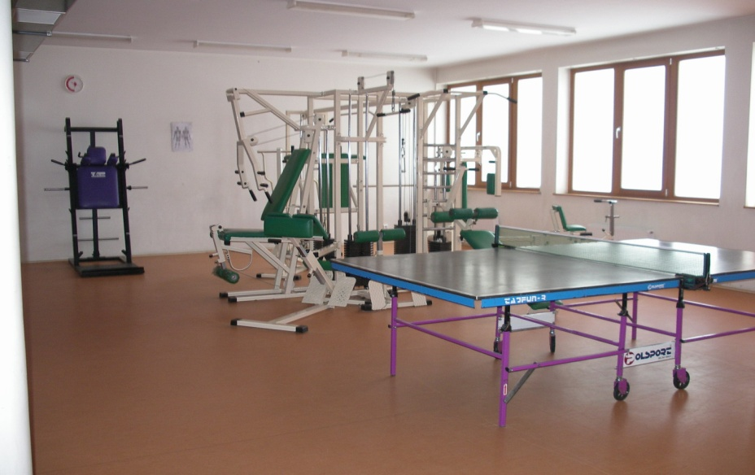
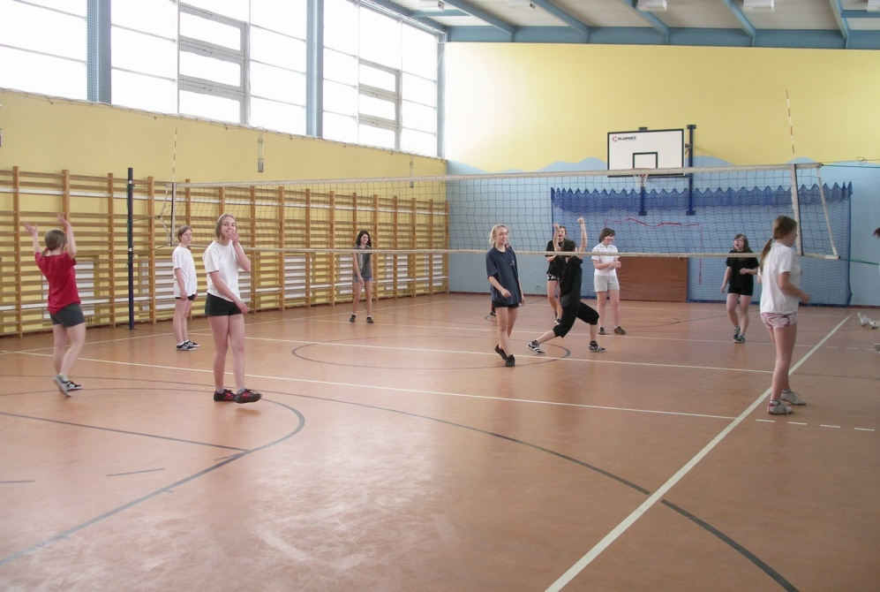
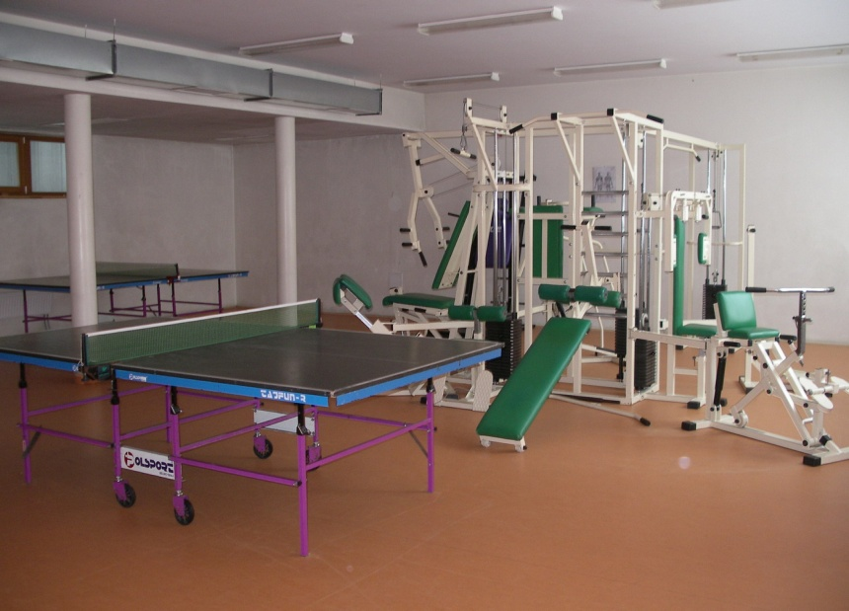
Nasza szkoła wyposażona jest w dwie nowoczesne sale gimnastyczne oraz siłownię wraz z atlasem i sprzętem do ćwiczeń

Slide 4
Na lekcjach wychowania fizycznego wszyscy aktywnie uczestniczą w zajęciach

Slide 5
Każdy uczeń może rozwijać swoje pasje sportowe zapisując się do szkolnych drużyn

Slide 6
Nasi nauczyciele również udzielają sie sportowo

Slide 7
Klasy językowe posiadają sprzęt ułatwiający edukację

Slide 8
W bibliotece każdy znajdzie coś dla siebie…

Slide 9
Apele to nasza szkolna tradycja

Slide 10
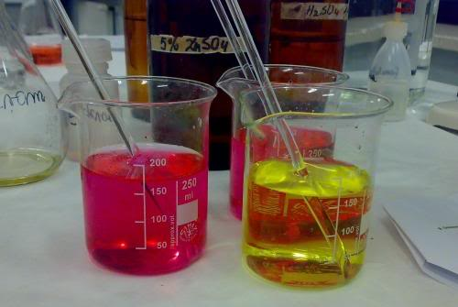
W pracowni chemicznej uczymy się i wykonujemy rozmaite doświadczenia

Slide 11
Nie brak też rozrywki

Slide 12
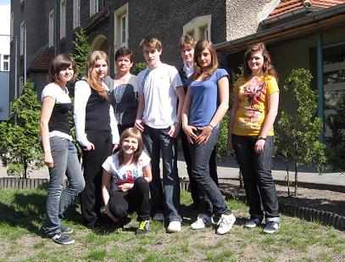
W szkole wspólnie z nauczycielami realizujemy wiele projektów edukacyjnych np.: „Aktywnie poznajemy świat” „Nowe technologie na usługach edukacji” „Równy start w przyszłość”

Slide 13
Każda lekcja informatyki dostarcza nowych wiadomości o komputerach

Slide 14
W szkolnej stołówce uczniowie mogą nie tylko zjeść pyszny obiad , ale też spędzać wolne chwile

Slide 15
Wielu uczniów naszego gimnazjum zostaje laureatami konkursów przedmiotowych co świadczy o dobrym przygotowaniu

Slide 16
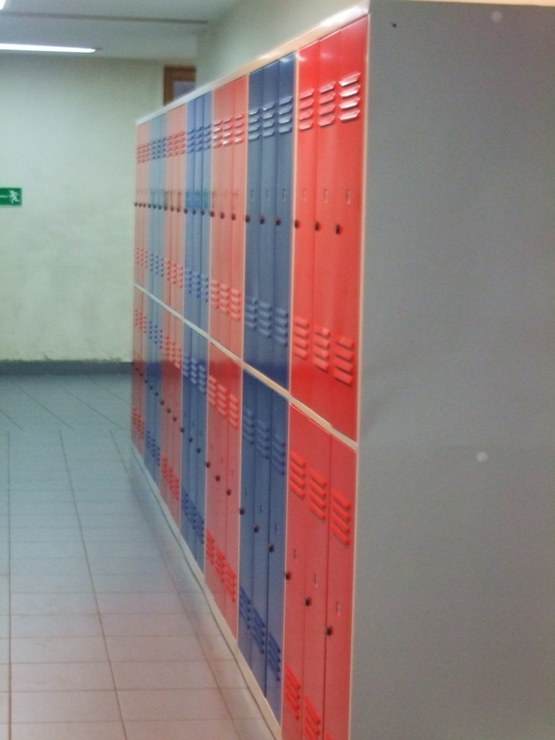
Każdy uczeń naszej szkoły posiada własną szafkę.

Slide 17
Wieloletnią tradycją w naszej szkole są wybory do Młodzieżowej Rady Miasta i Samorządu Szkolnego

Slide 18
Wysokie średnie uczniów to efekt pracy naszych nauczycieli

Slide 19
Autorzy :
Klaudia Liberka 15 lat
Martyna Reszko 15 lat
Emilia Lizurej 15 lat
Emilia Krawczyk 15 lat
Nauczyciel : Pan Piotr Gręda

